Slide 1
20220608
발표편
객체 지향 프로그래밍
최종 발표
3조 자 바 보 시 조

Slide 2
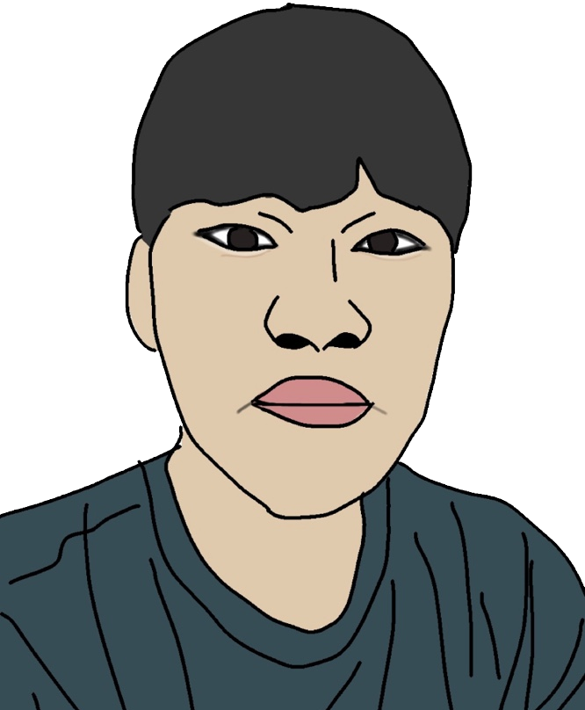

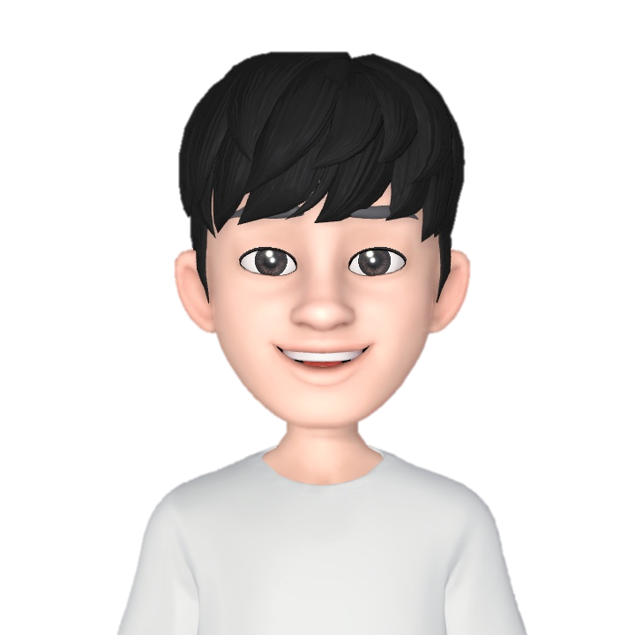
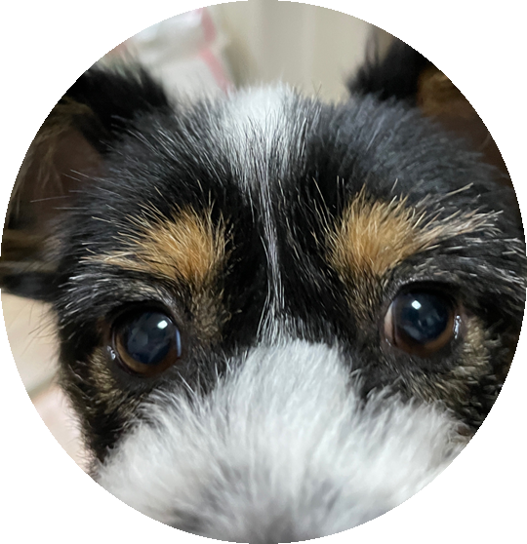
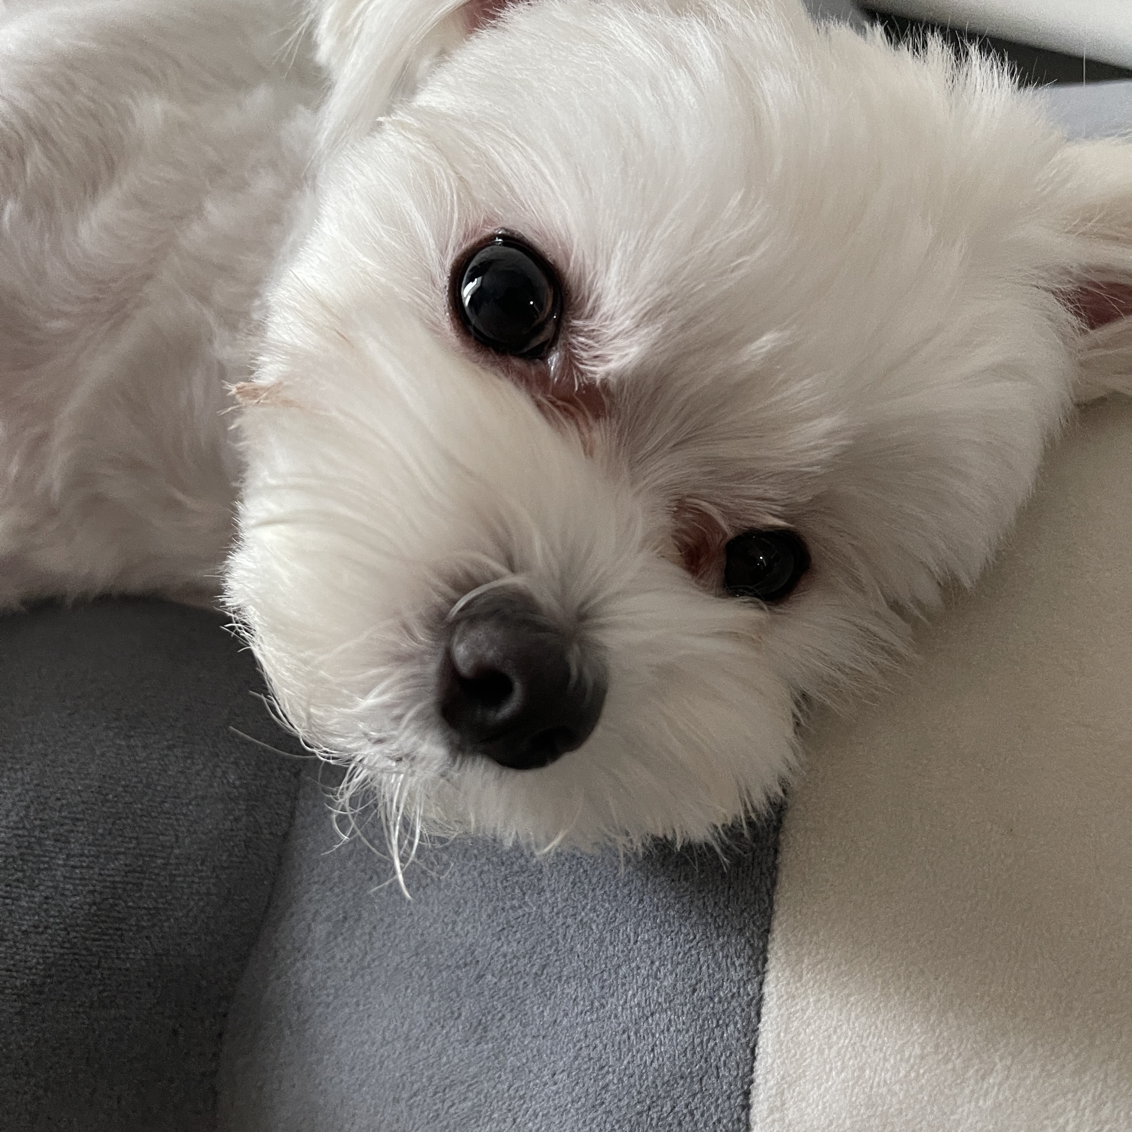
조원 소개
전 종 찬
김 정 원
변 성 환
김 정 수
유 다 연

Slide 3
차 례
Mission1. 깃 허브 프로젝트
Mission2. 인공지능
Mission3. 알고리즘

Slide 4

Mission 1
깃허브
프로젝트

Slide 5




Mission 1
깃허브, 깃 허브 데스크탑, 노션, 카카오톡을 이용하여 협업 및 프로젝트를 제작

Slide 6
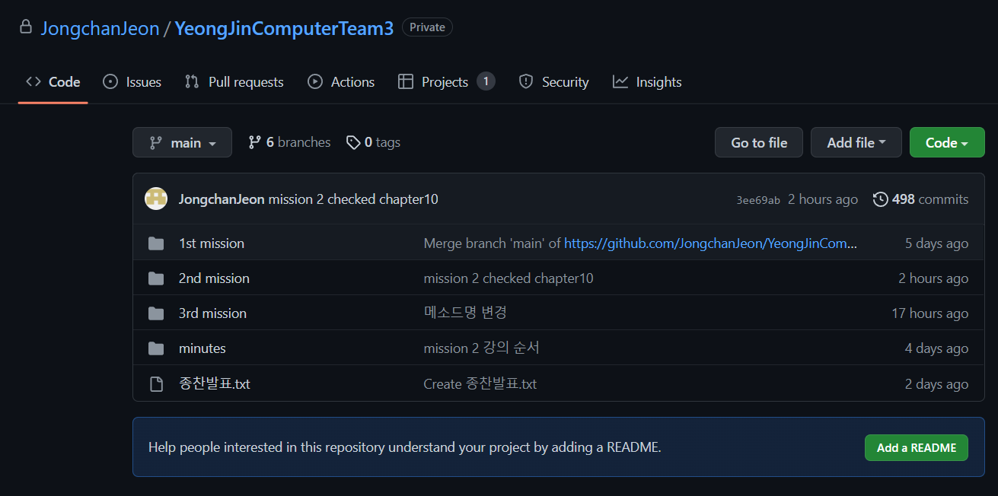
협업 방법1

Slide 7
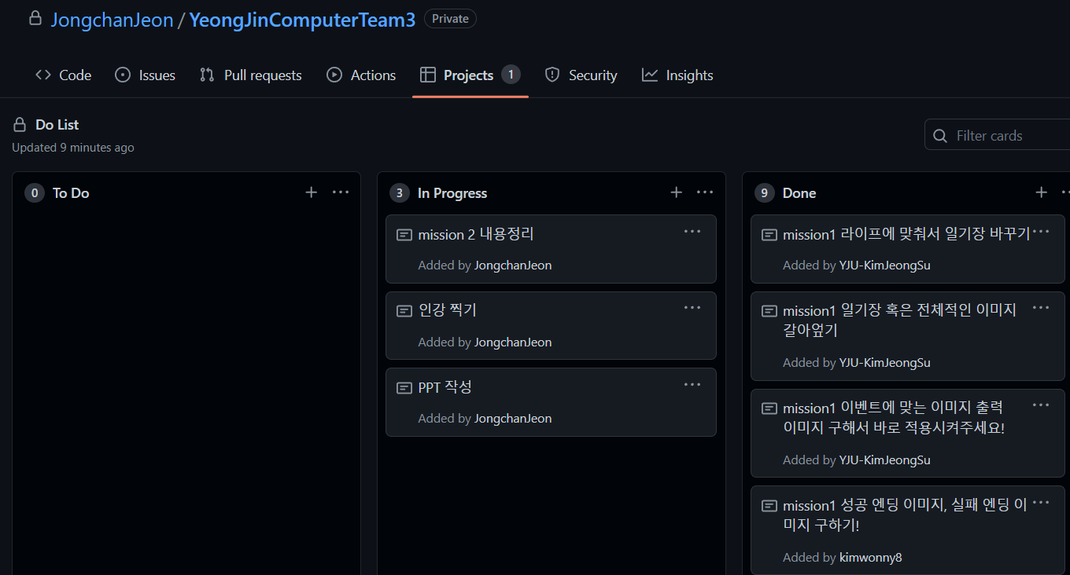
협업 방법1
깃허브 프로젝트에 할 일을 올려둬서 해야 할 일을 빠르게 알 수 있음!

Slide 8
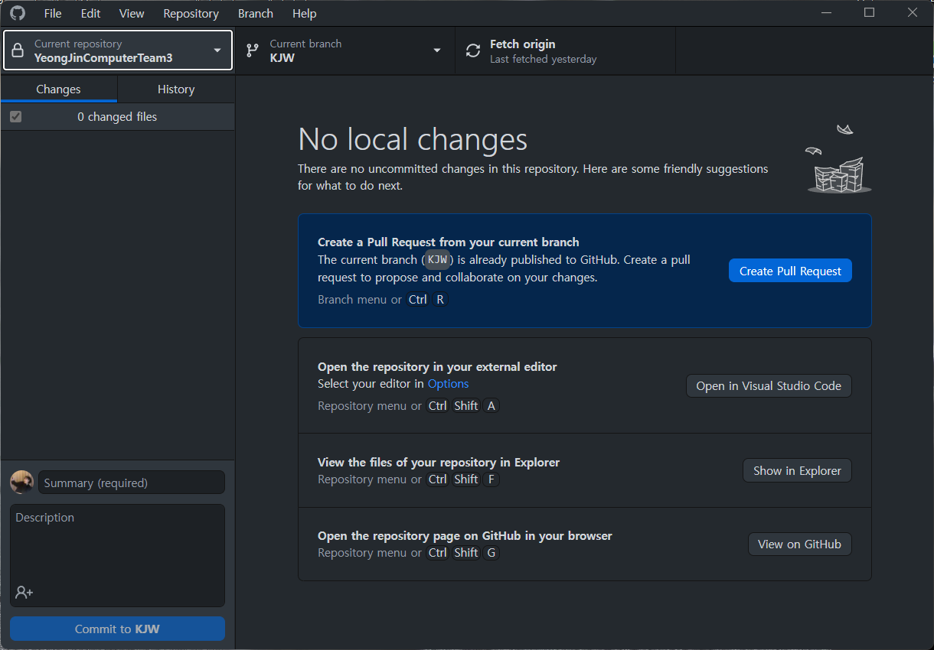
협업 방법2
깃 허브 데스크탑

Slide 9
협업 방법2
1. 깃 허브와 깃 허브 데스크탑 연동
2. 조원마다 브랜치를 만들고, 자기 브랜치에 commit
3. Main 브랜치에 Pull Request 요청
4. 조장, 팀장이 확인 후 Merge !

Slide 10
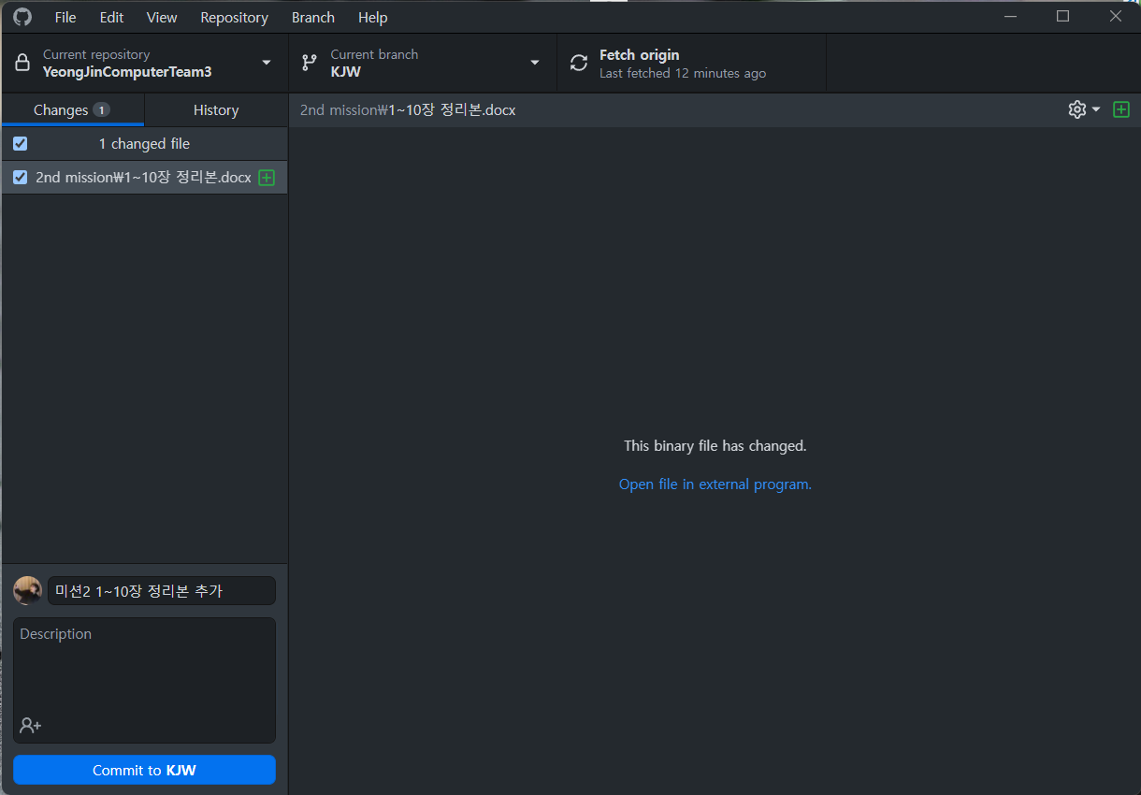
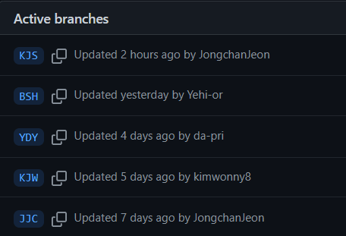
협업 방법2
2. 조원마다 브랜치를 만들고
자기 브랜치에 commit, push

Slide 11
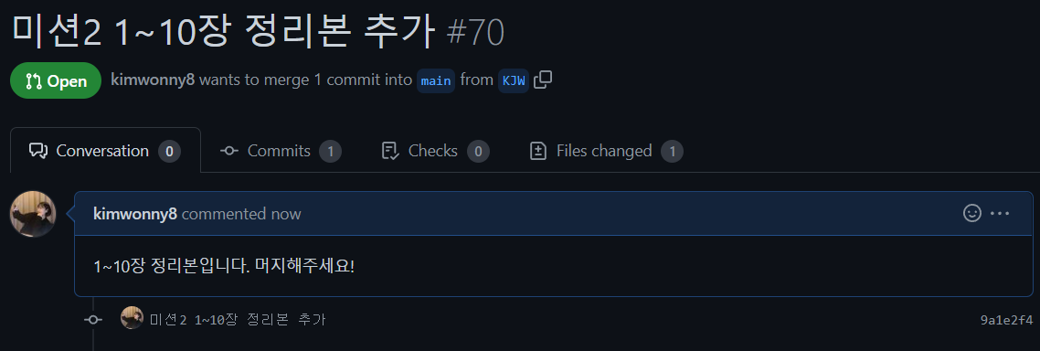
협업 방법2
3. Main 브랜치에 Pull Request 요청

Slide 12
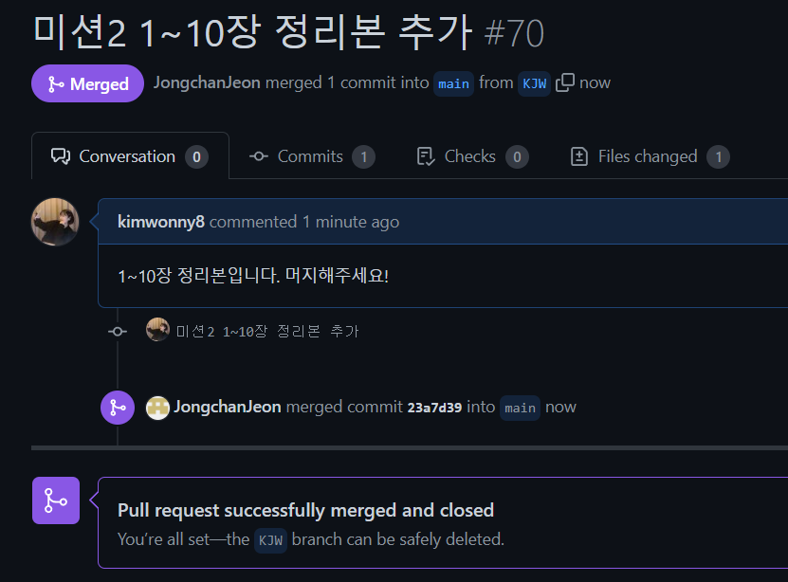
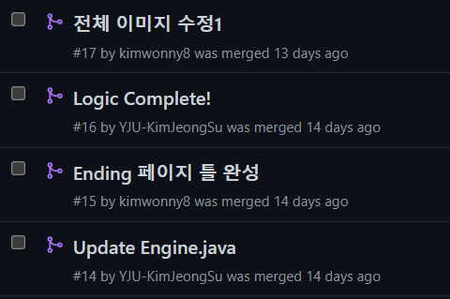
협업 방법2
4. 조장, 팀장이 확인 후 Merge !

Slide 13
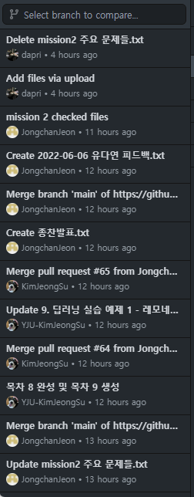
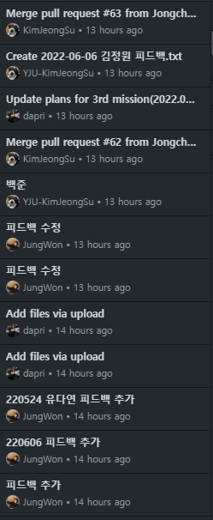
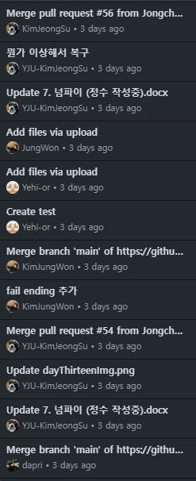
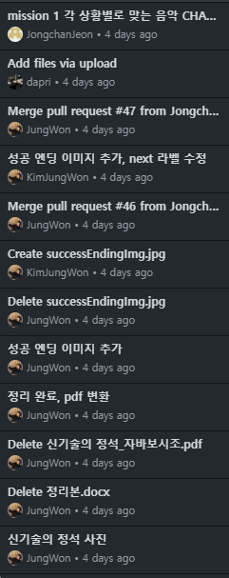
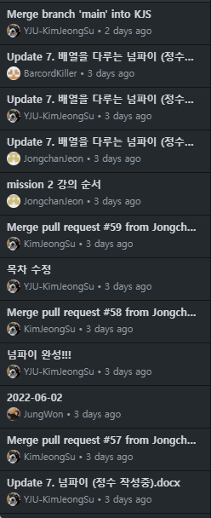
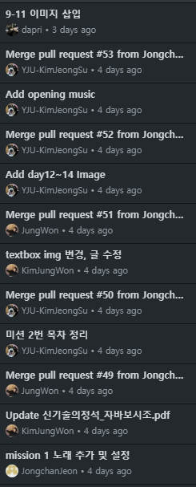
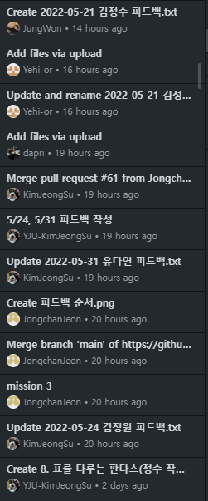
협업 방법2
프로젝트를 진행하며
총 484번의 커밋

Slide 14
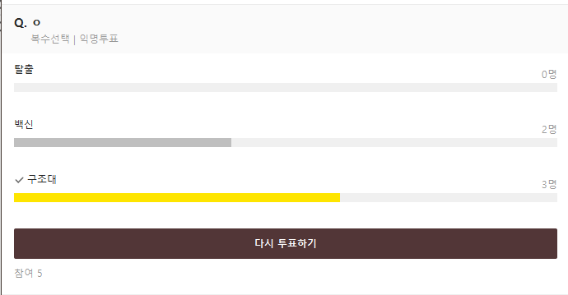
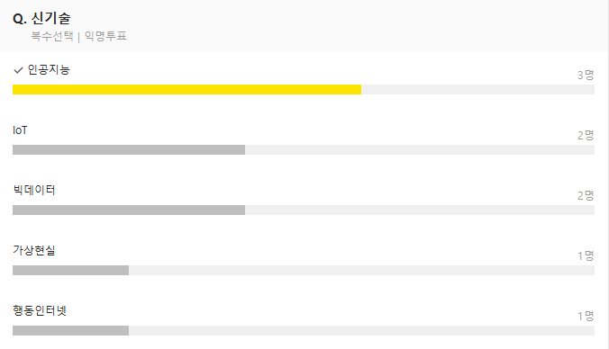
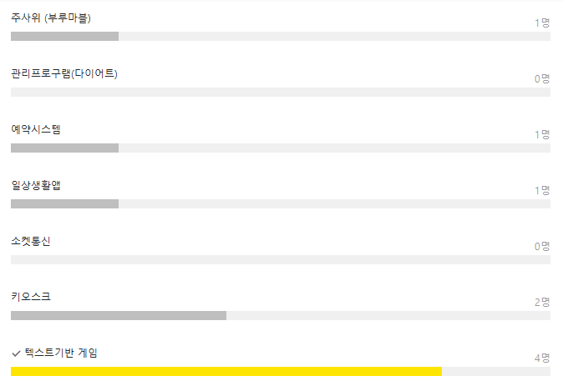
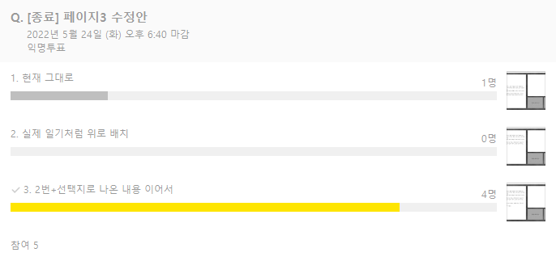
협업 방법3
카카오톡 투표를 통해 의견 수렴!

Slide 15
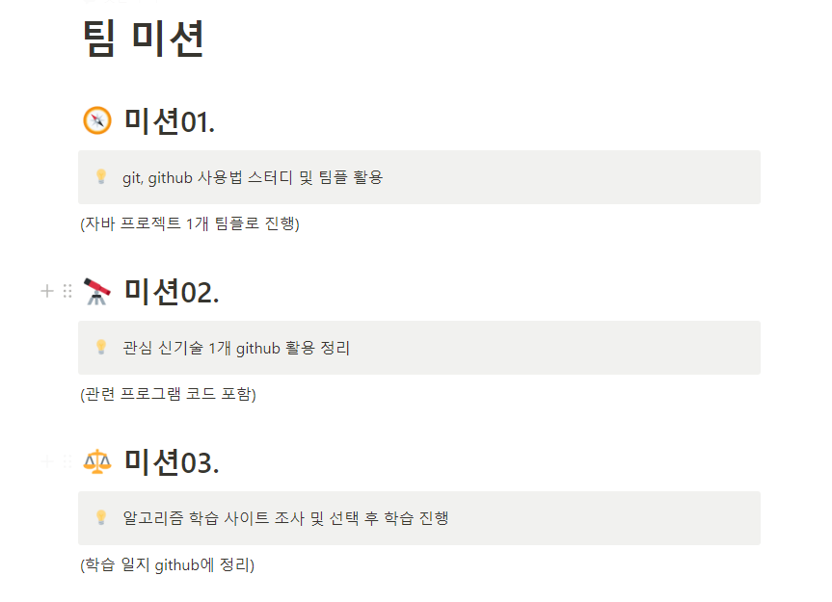
협업 방법4
노션을 이용해 할 일 정리!

Slide 16
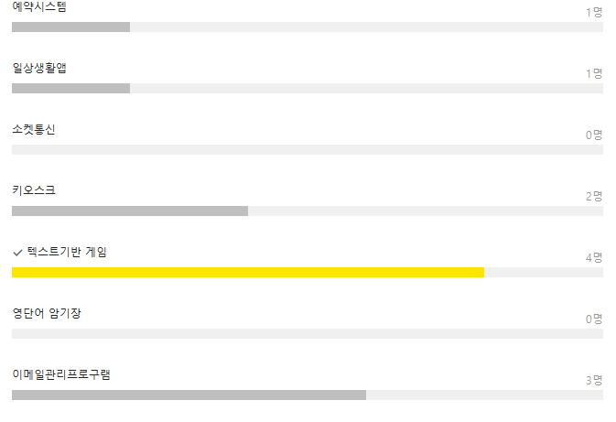
프로젝트 제작 및 시연(초기 구상)
다양한 의견들이 나왔지만
카카오톡 투표 결과
텍스트기반 게임으로 결정

Slide 17
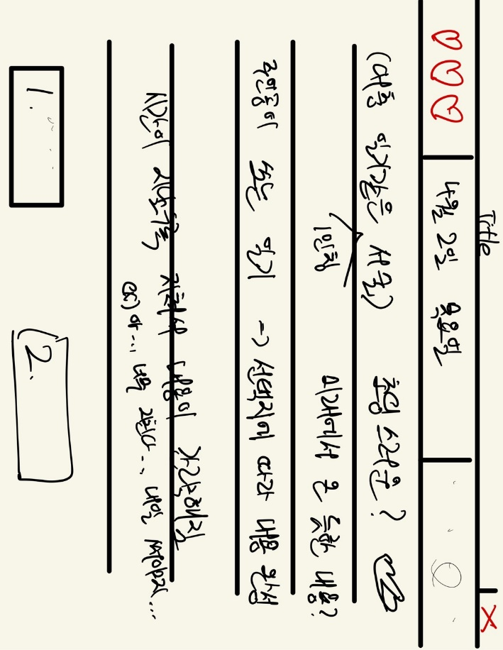
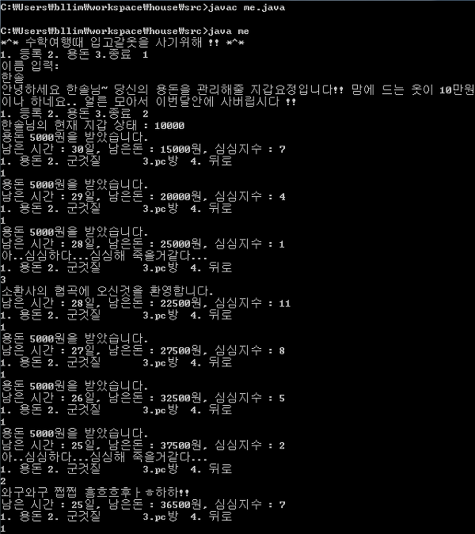
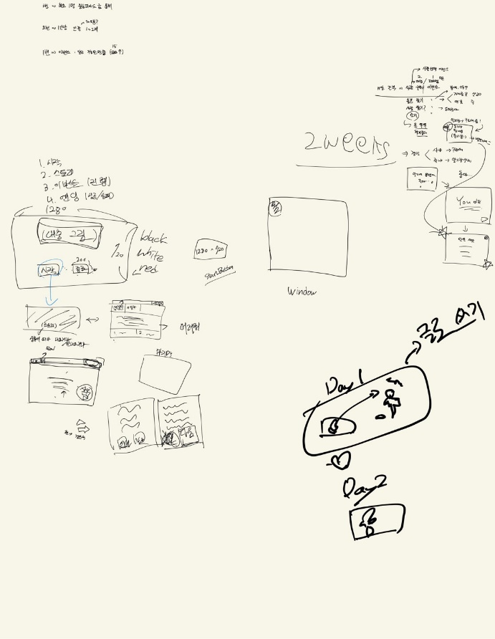
프로젝트 제작 및 시연
텍스트로만 이루어진 게임을 만들려고 했지만
회의 후 여러가지 사진과 음악을 넣어서 만들기로 결정!

Slide 18
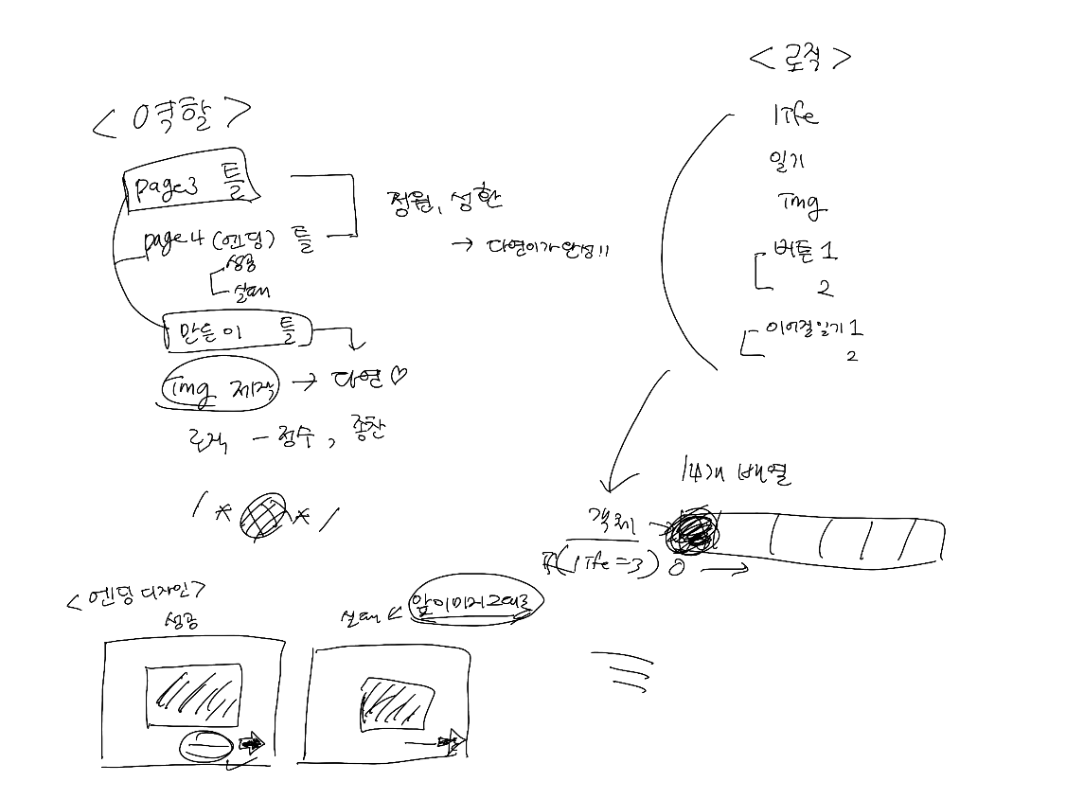
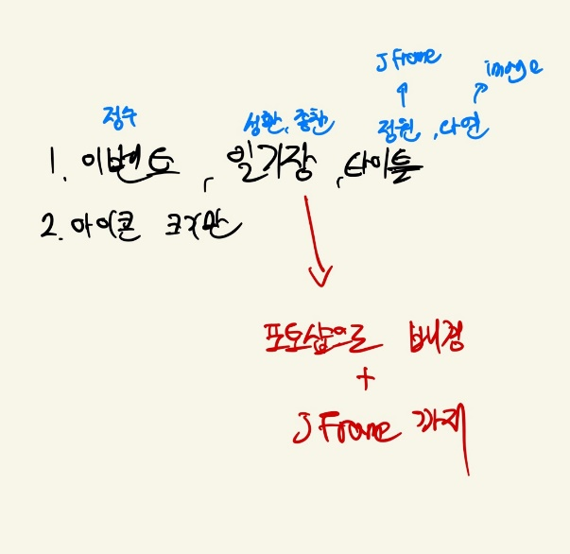
프로젝트 제작 및 시연 (초기 구상)
스토리, 틀, 이미지 제작, 로직으로 분업
또한 오픈소스를 가져오지 않고 JFrame 공부를 하며 만들기로 결정!

Slide 19
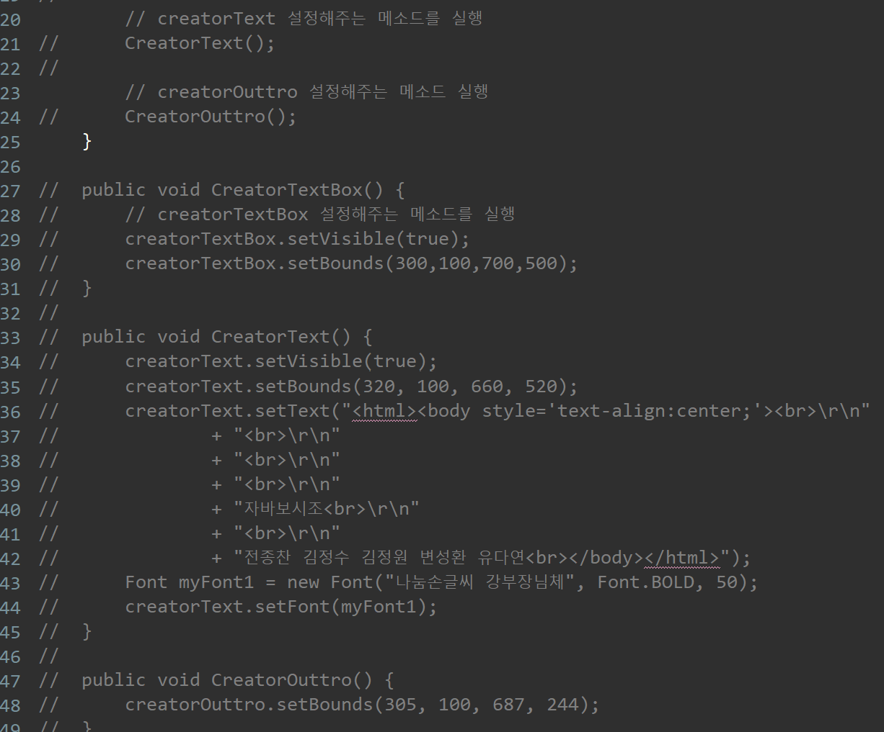

JFrame 공부 과정
쓰지 않을 코드도
작성해보며 공부함!

Slide 20
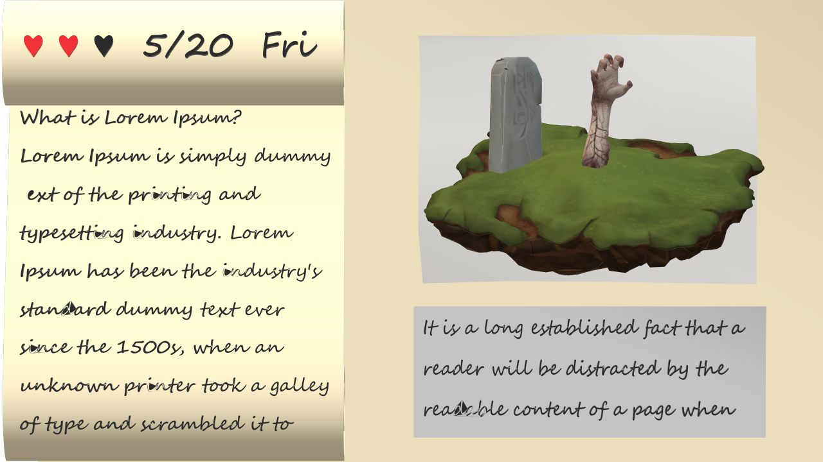
프로젝트 제작 및 시연 (초기 구상)
프로토타입 구상
글을 넣고 옆에 이미지와
이벤트와 선택지를 넣고
목숨을 구현하기로 결정

Slide 21
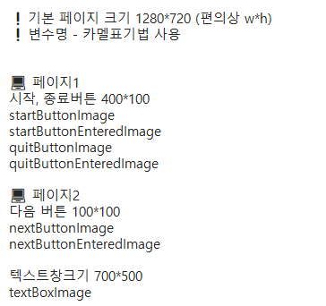
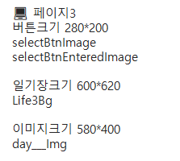
프로젝트 제작 및 시연 (초기 구상)
규격 정하기
기본적으로 원할한 분업을 위해
프레임과 버튼 크기, 변수명 등을
미리 정해둠

Slide 22









이미지 제작 단계
시작 화면 배경
버튼 클릭 전
버튼 클릭 후

Slide 23



이미지 제작 단계
스토리 배경
일기장 이미지
메인 페이지 배경

Slide 24
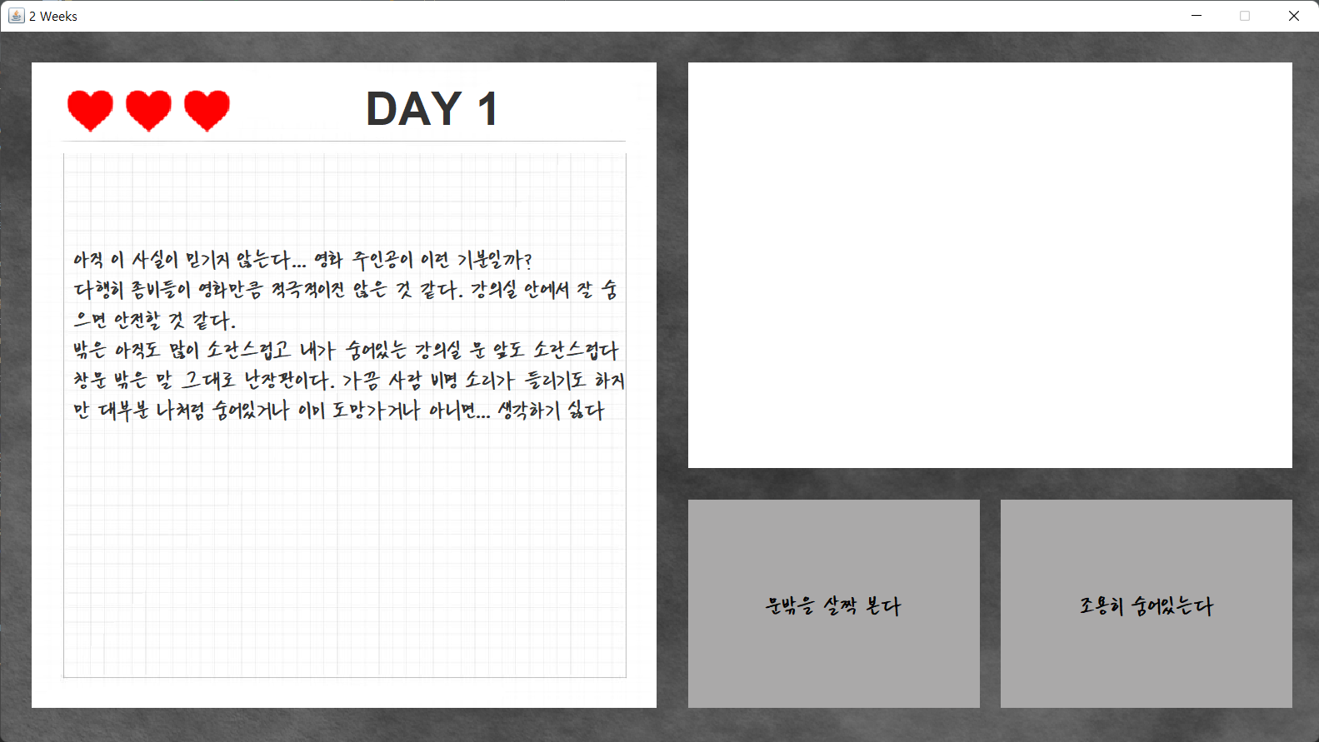
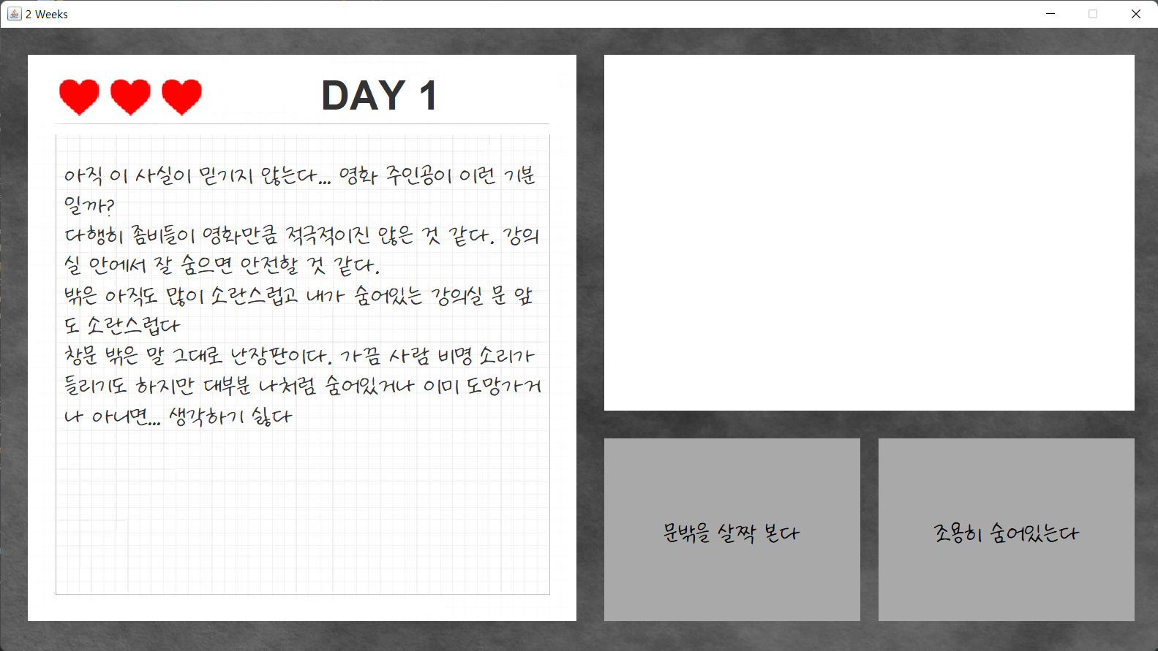
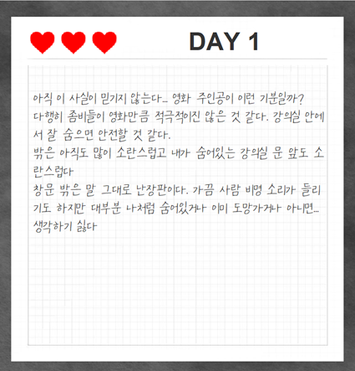
폰트 선정 단계

Slide 25
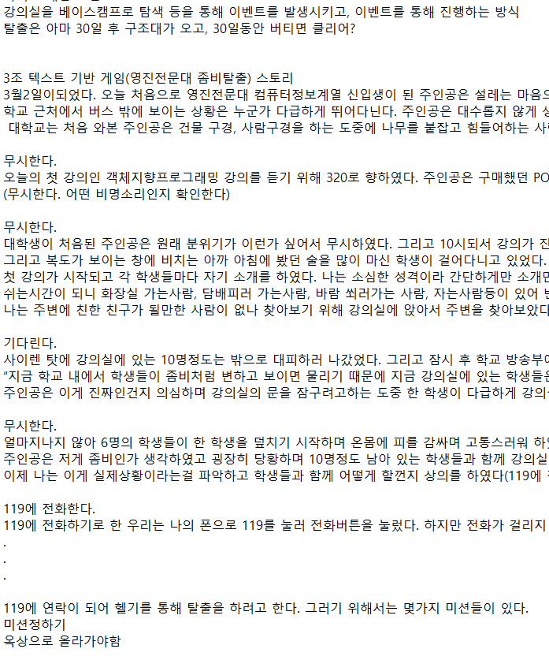
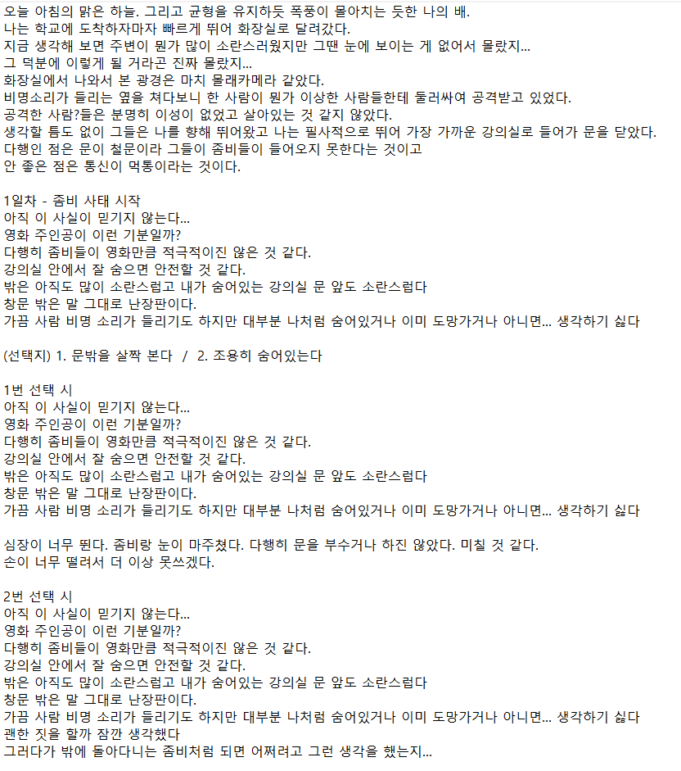
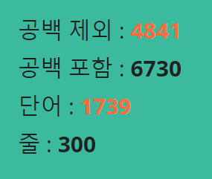
스토리 제작 단계

Slide 26
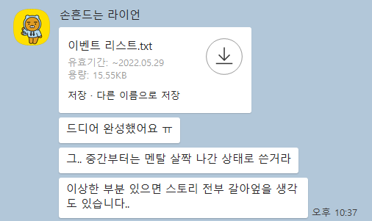
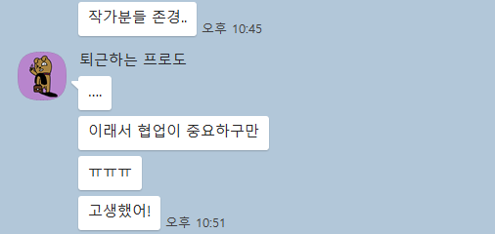
스토리 제작 단계
조원들이 다 같이 읽어보고 괜찮은지 결정

Slide 27
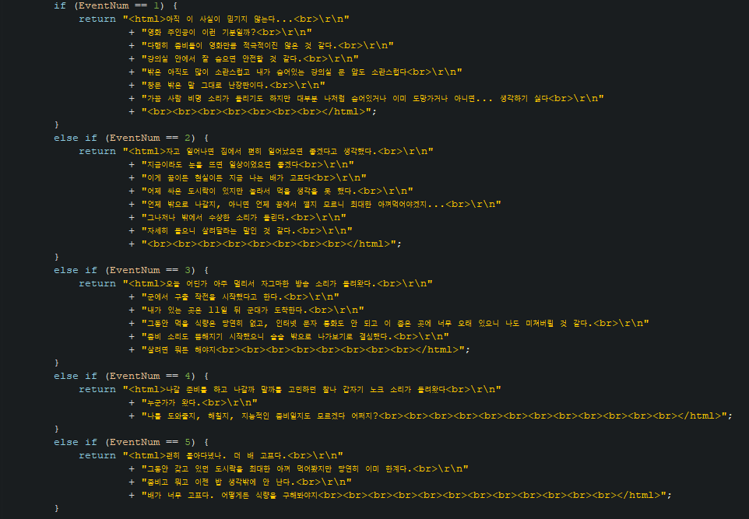
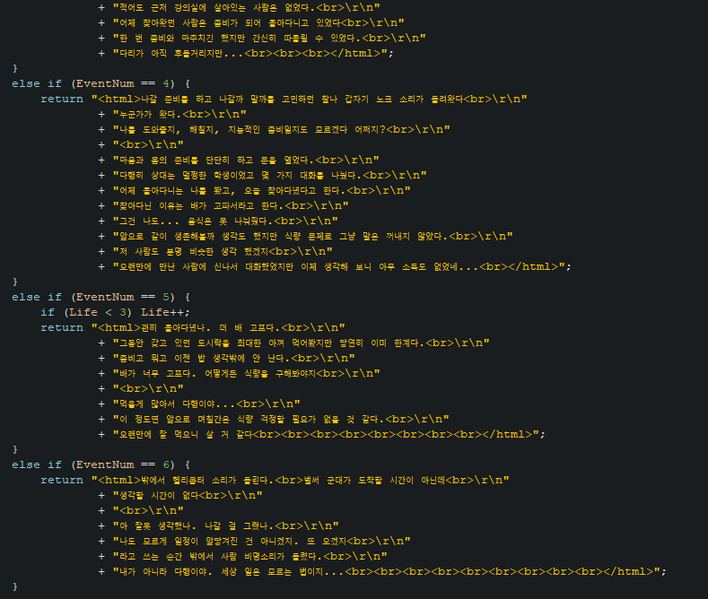
스토리 제작 단계
내용 코드로 옮기기

Slide 28
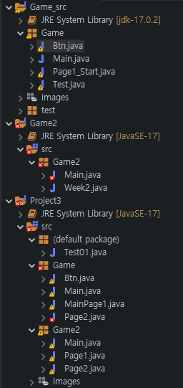
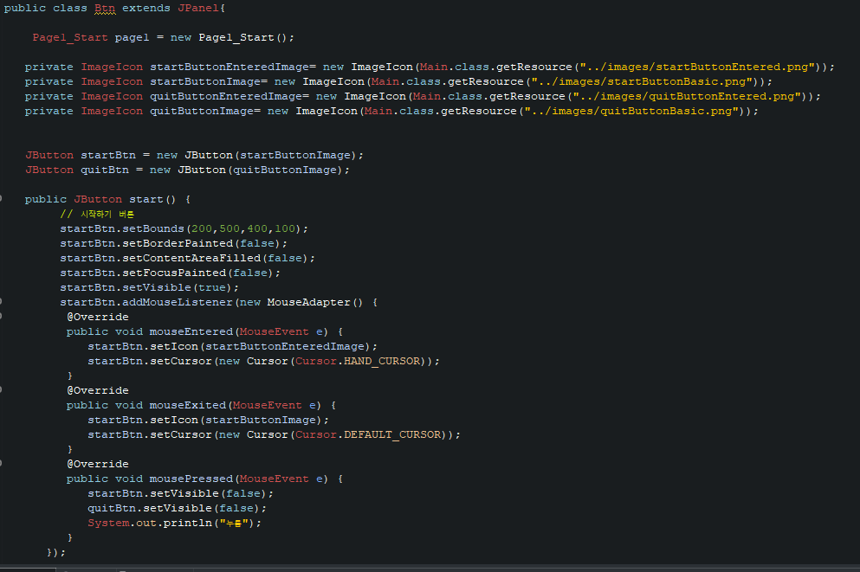
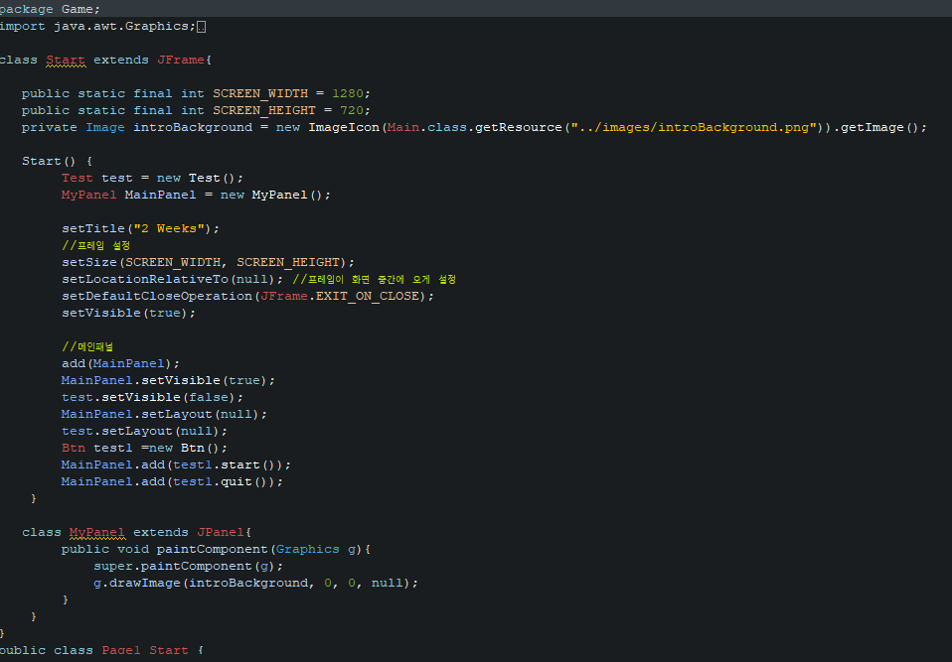
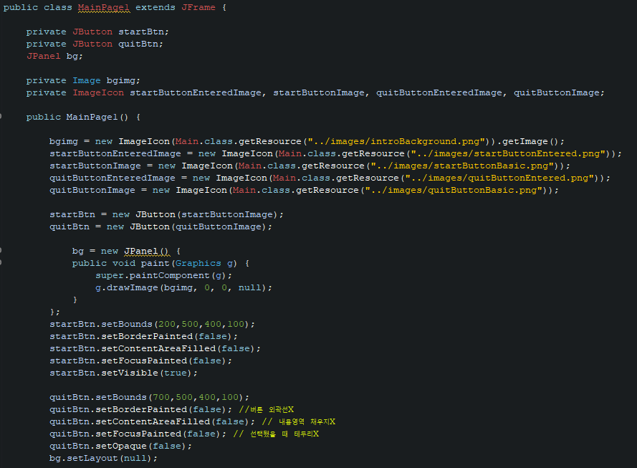
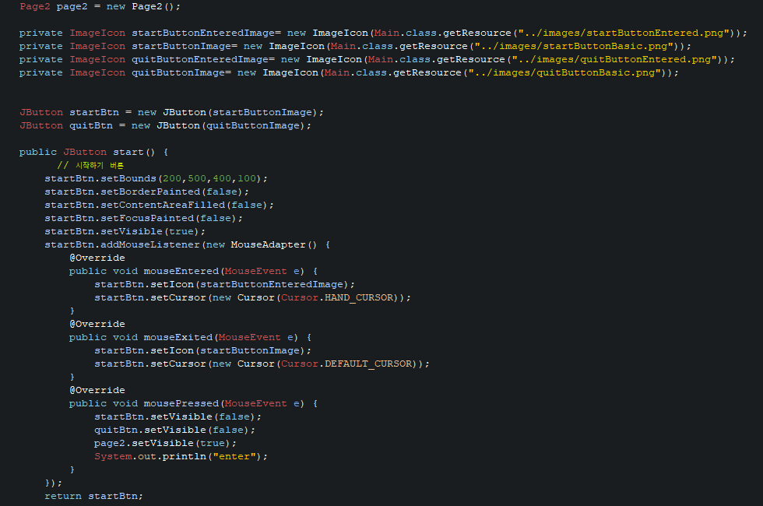
틀 제작 단계
-구현하기 까지의 많은 시행착오-

Slide 29
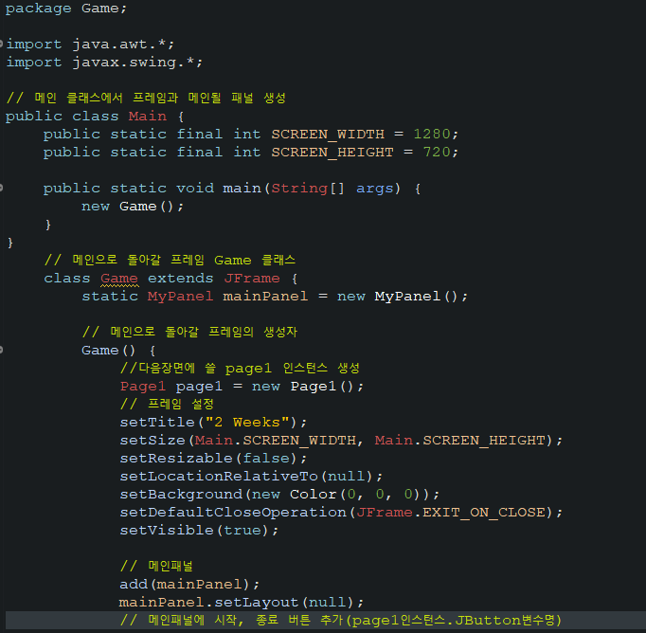

틀 제작 단계
틀 구현 완성(메인)
수업시간에 배운 생성자와 메소드를 사용해 해결

Slide 30


틀 제작 단계
틀 구현 완성(페이지)

Slide 31


틀 제작 단계
틀 구현 완성(페이지)

Slide 32


틀 제작 단계

Slide 33


틀 적용 단계

Slide 34


로직 제작 단계
1. 이벤트를 선택하고
버튼을 클릭 했을 때
다음으로 넘어가는 로직

Slide 35


로직 제작 단계
2. 잘못된 선택을 했을 때
라이프가 깎이는 로직
3. 라이프가 0 이거나
14일이 지나면 엔딩으로

Slide 36


로직 구현 완료

Slide 37


로직 구현 완료
틀린 답 선택 시 라이프 감소!

Slide 38

프로젝트 제작 및 시연

Slide 39

Mission 2
인공지능
(Artificial Intelligence)

Slide 40






인공지능을 선택한 이유

Slide 41


인공지능을 선택한 이유

Slide 42



인공지능 공부 목표
1. 인공지능에 대한 개념 확실하게 !
2. 다양한 인공지능 익혀보기
3. 인공지능에 대해 상상하기

Slide 43


책 출판

Slide 44


인공지능 공부 과정
이론 + 실습

Slide 45





다양한 실습 진행

Slide 46



다양한 실습 진행
퀵 드로우
https://quickdraw.withgoogle.com

Slide 47


강의 촬영
1. 인공지능 개념 이해하기 (다연)
2. 구글의 코랩 노트북 (종찬)
3. 머신러닝 소개 (정원)
4. 지도학습, 비지도 학습 (종찬)
5. 딥러닝과 인공신경망 (성환)
6. 딥러닝 원리 이해하기 (정원)
7. 배열을 다루는 넘파이 (정수)
8. 표를 다루는 판다스 (정수)
9. 실습예제 : 레모네이드 판매 예측 (정수)
10. 실습예제2 : 보스턴 집값예측 (종찬)

Slide 48




강의 촬영
https://youtube.com/playlist?list=PLhR29XQD0cn8H9y-aGC9Uu1Mao5wI5Uce

Slide 49

Mission 3
알고리즘

Slide 50




알고리즘 계획
1. 주 2회 2시간씩 디스코드로 함께 코딩
2. 한 명씩 돌아가면서 문제 선정
3. 문제 풀이 후 본인에 대한 평가 진행
4. 깃 허브 업로드 후 팀원의 피드백!

Slide 51


알고리즘 계획
2. 한 명씩 돌아가면서 문제 선정

Slide 52



알고리즘 계획
3. 본인에 대한 평가 진행

Slide 53


알고리즘 계획
4. 깃 허브 업로드 후 팀원의 피드백!

Slide 54



알고리즘 풀이…

Slide 55



목표
CodeUp 으로
기초 탄탄!
백준으로
난이도 UP!
초등학교 올림피아드
문제 해결
초등학교 올림피아드 문제
15969 : 행복 (2018 KOI 초등부 )
2587 : 대표값2 (2005 KOI 초등부 )
2309 : 일곱 난쟁이 (2004 KOI 초등부 )
2605 : 줄세우기 (2004 KOI 초등부 )
17608 : 막대기 (2019 KOI 초등부)
17614 : 369 (2019 KOI 초등부 2차)

Slide 56
목표
중학교 올림피아드
문제 해결
대학교 올림피아드
문제 해결
뉴질랜드 프로그래밍
대회 문제 해결
중학교 올림피아드 문제
17618 : 신기한 수
(2019 KOI 중등부 2차)
대학교 올림피아드 문제
14726 : 신용카드 판별
(2017 중앙대학교
프로그래밍 경진대회)
뉴질랜드 프로그래밍 대회 문제
1362 : 펫
(2006 뉴질랜드 프로그래밍 대회)

Slide 57







노력한 흔적들

Slide 58





알고리즘 학습 결과
전원 백준 실버 등급 달성!

Slide 59
알고리즘 학습 결과
중간 발표
현재
선정된 문제
20
100
선정된 문제
50
245
전체 소스코드
전체 소스코드
진행 일수
4일
개별
문제 푼 수
192
진행 일수
12일
개별
문제 푼 수
500개이상
https://github.com/JongchanJeon/YeongJinComputerTeam3/tree/main/3rd%20mission

Slide 60
감사합니다

